Slide 1
Portada con foto de presentación expositor
Valeria Ríos
Nosotros le vamos a pasar un ejemplo de como quieren el arte

Slide 2
Portada con foto de presentación expositor
Luis Chevez Vicemisnistro de Turismo
Nosotros le vamos a pasar un ejemplo de como quieren el arte

Slide 3
Esta se cambiará por el
Vídeo de Intro que está haciendo Diego
las 2 fotos las puede reutilizar
Notes:
Loop –
Que sea una sola slide una sola imagen / video
La primera slide, procura que no sea con los mismos artes que tenés a mano izquierda del stage de la pantalla

Slide 4
Una era en la que
planear tus viajes
será mucho más
EMOCIONANTE
Notes:
Inician las palabras de Valeria … amarrar a algo que diga Valeria
Sugerir

Slide 5
Nuestro itinerario avanza contigo
2014
2021
2024
- Pioneros en Honduras
- Primera y única
- Plataforma centralizada
de Viajes
- Convenientes opciones de pago
- Usando tarjetas BAC
- Vuelos, Hoteles, Autos y Paquetes
- Mejora continua
Cambio de imagen
Más proveedores
Más productos
Más contenido
Smart Profile
Branded Rules y servicio 24/7
En la comodidad de tu móvil o Tablet
Notes:
Hay que resumir este texto en esta slide – esta muy cargada y no me deja editar
2014: busquen en sus archivos y pongan el logo original de viajes Credomatic.com y hagn mas grande
Los textos mejor que no estén directos en el arte, ya que usualmente piden varios cambios, veo que la slide 2 está todo en texto.
Quitar 2021
2024: RESALTE mas el lanzamiento que viene
Linea de tiempo mas sencilla
Poner

Slide 6
¿Qué es
MI VIAJE?
- Portal regional
- Renovado portal ONLINE de BAC
- Para facilitar experiencias de viajes
- Exclusivo para tarjetahabientes BAC
- + experiencias
- + presencia regional
Notes:
Incluir en las palabras de Valeria – presencia regional

Slide 7
Nuestro
OBJETIVO
Maximizar la propuesta de valor hacia nuestros clientes brindándoles mayor valor a nuestros tarjetahabientes viajeros

Slide 8
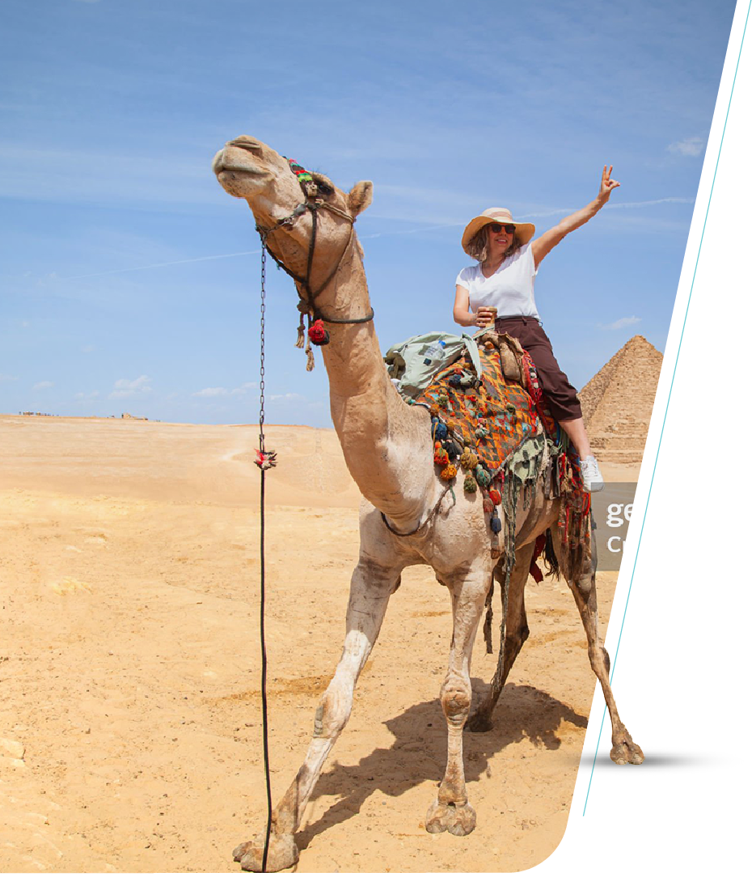
Primer y único portal
con múltiples
FORMAS DE PAGO
Cargo a
Colocar un ícono
de tarjeta BAC
tarjetas
BAC
Notes:
Poner más bonito las múltiples formas de pago
Quitemos el logo mejor de Price cash
Quitar pricecash

Slide 9
Primer y único portal
con múltiples
FORMAS DE PAGO
Agregar foto
Canje de:
Agregar el ® a Membership Rewards

Slide 10
Primer y único portal
con múltiples
FORMAS DE PAGO
Agregar foto
Con
Extra y Cuotas 0
%
desde 3 hasta 24 meses

Slide 11
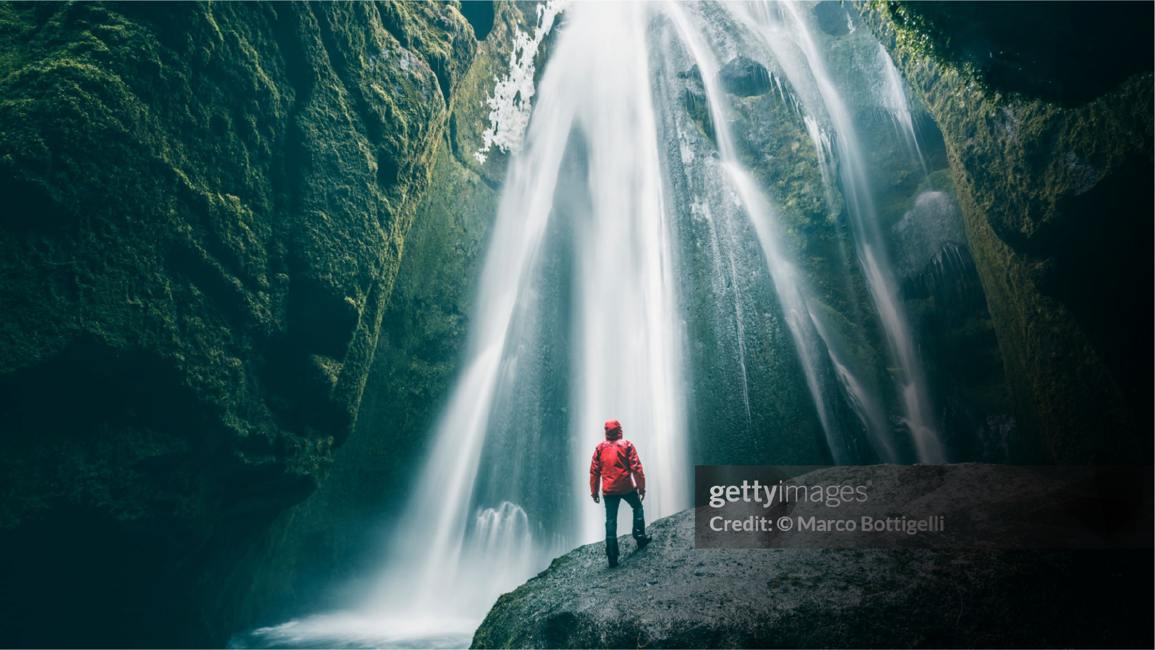
¿QUÉ OFRECEMOS?

Slide 12
1
Precios
COMPETITIVOS
2
Optimizar la Experiencia
DEL CLIENTE
3
Ser Radicalmente
TRANSPARENTES
4
Facilitar al cliente
Información
ESTRATÉGICA
Notes:
Quitaria esta

Slide 13
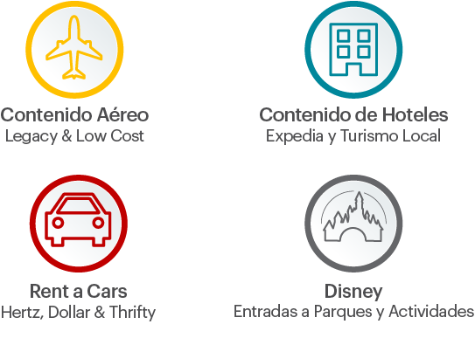
Precios
Oferta
Notes:
Poner otros iconos y poner los logos
Quitar formas de pago
Quitar promociones
Dividir en 2 slides – hoteles locales en grande

Slide 14
Turismo LOCAL
Planea tus vacaciones en el terrirotrio nacional
Poner fotos de hotels de Honduras bajadas de la WEB:
Inter - Ciudad
Hilton - Negocios
Grand Roatán - Playa
Hacienda San Lucas - Montaña

Slide 15
Poner reslatado ¡Nuevo!
EXPERIENCIA
DISNEY
- Compra tus entradas estándar
- + Opciones para disfrutar tu estadía
Animal Kingdom
Magic Kingdom
Epcot
Hollywood Studios
Parques acuáticos
Experiencia NBA
Experiencia ESPN Sport
Entre más días elijas, menos pagarás por día
*Park Hopper
Visita más de 1 parque el mismo día
Notes:
Mejorar el texto le dieron bastante copy paste
Creo que es mejor poner los logos de estos paques que el nombre

Slide 16
Vídeo REGIONAL

Slide 17
Vídeo CIERRE

